Slide 1
Atom reaktor szimulációs program
Kecskés Roland , Csillik Gergely

Slide 2

01
Kód Áttekintése

Slide 3

245 sorból áll a kód
Ez rengeteg!!!

Slide 4
A kód felépítése
Használt osztályok
Használt változók, metódusok
A kód egy egyszerű C# programot tartalmaz, amely egy atomreaktort szimulál. A program két fő osztályból áll: Atomreaktor és Program.
Az Atomreaktor osztály tartalmazza a reaktor működéséhez szükséges metódusokat és változókat, míg a Program osztály a főmenüt és a felhasználói interakciókat kezeli.
Atomreaktor osztály: Ez az osztály tartalmazza a reaktor működéséhez szükséges változókat és metódusokat.
Program osztály: Ez az osztály kezeli a főmenüt és a felhasználói interakciókat.
Változók:
aktualisHofok
aktualisVizHofok
aktualisEnergia
mukodes
Metódusok:
Beinditas()
Leallitas()
GeneraltAdatok()
HutovizBeengedese()
Main()

Slide 5
02
Változók és metódusok működése

Slide 6
Változók:
Metódusok:
aktualisHofok: Ez a változó tárolja a reaktor aktuális hőmérsékletét Celsius fokban.
aktualisVizHofok: Ez a változó tárolja a reaktor hűtővizének aktuális hőmérsékletét Celsius fokban
aktualisEnergia: Ez a változó tárolja a reaktor által generált energiát gigawattban (GW).
mukodes: Ez a logikai változó jelzi, hogy a reaktor jelenleg működik-e (igaz) vagy sem (hamis).
Beinditas(): Elindítja a reaktort és beállít egy kezdeti hőmérsékletet.
Leallitas(): Leállítja a reaktort, ellenőrzi a hőmérsékletet a leállítás előtt, és kijelzi az összes generált energiát.
GeneraltAdatok(): Véletlenszerű energia- és hőmérsékleti értékeket generál, ellenőrzi a hőmérsékletet az új értékek generálása előtt, és kijelzi az aktuális hőmérsékletet és energiát.
HutovizBeengedese(): Csökkenti a hőmérsékletet hűtővíz hozzáadásával.

Slide 7
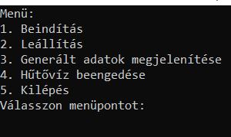
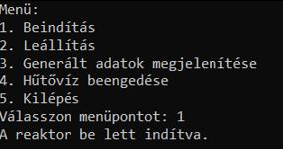
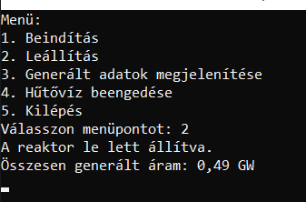
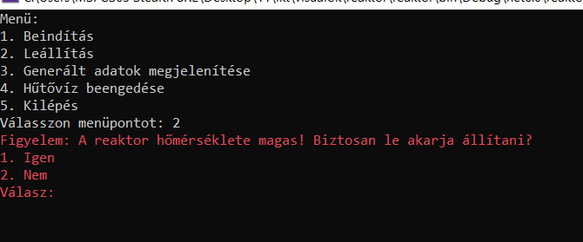
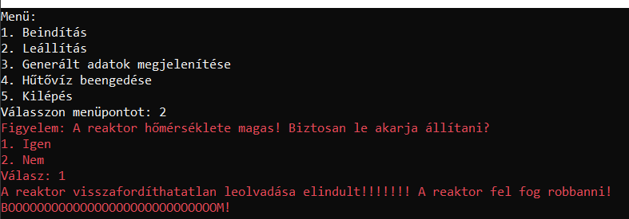
Példa a program használatára
1
2
A felhasználót a program megnyitása után az első képen látható menü fogadja.
A felhasználó beindítja a reaktort, ezzel energiát generál.
A generált adatokat bármikor meg lehet tekinteni, de a felhasználó össz-értéket kap mivel sikeresen leállította a reaktort.
A negyedik képen a reaktor túl melegedett, de a felhasználó nem hűti.
A reaktor felrobban. BOOM! 💥
3
4
5

Slide 8
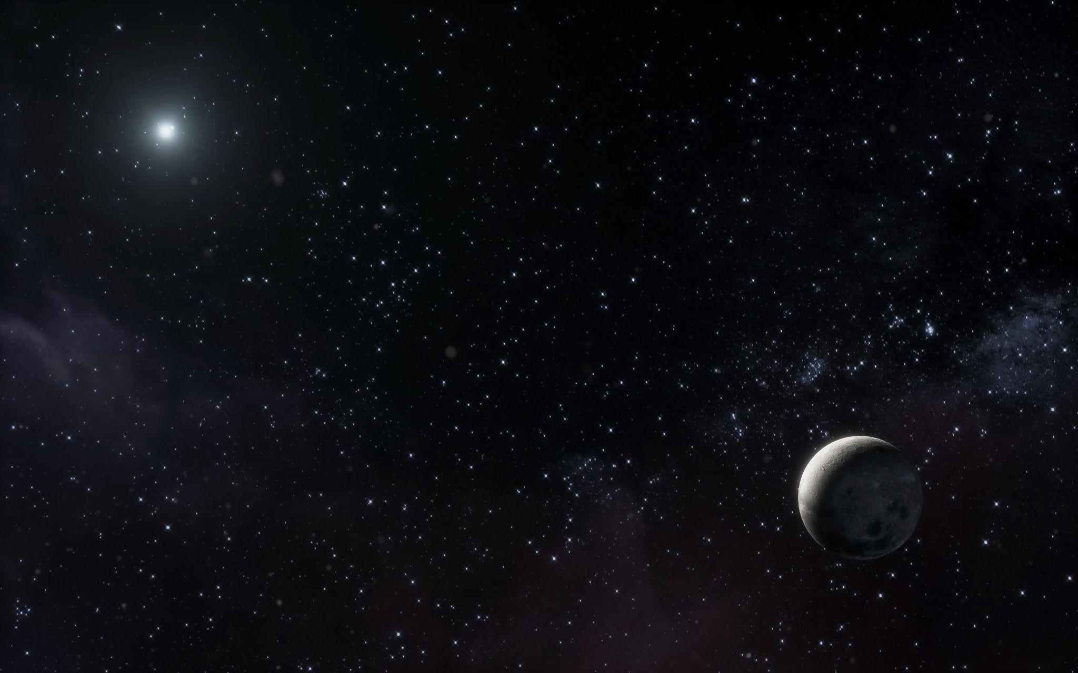
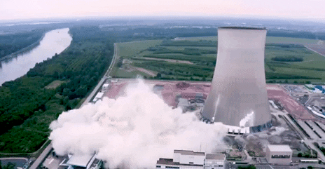
Szegény reaktor..
(na meg szegény növények…)

Slide 9


Elérhetőségeink:
GitHub:
GitHub-on is fel lehet venni a kapcsolatot velünk, illetve a program fejlesztésével kapcsolatos információkat is itt találnak.
Email-es elérhetőség:
csillig@kkszki.hu
kecskesr@kkszki.hu

Slide 10
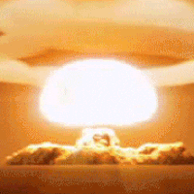
Köszönjük a figyelmet!

